Slide 1

Факультет компьютерных наук Департамент программной инженерии Курсовая работа Компьютерная игра: Сказания о монстре
Выполнил: студент группы БПИ192
Глущенко Захар Сергеевич
Научный руководитель: Научный сотрудник МЛ ИССА.
Кандидат технических наук.
Максименкова Ольга Вениаминовна
Высшая школа экономики, Москва, 2020
www.hse.ru

Slide 2

ОСНОВНЫЕ ПОНЯТИЯ, ОПРЕДЕЛЕНИЯ, ТЕРМИНЫ
Термины | Определение
HUD | Head-Up Display. Часть визуального интерфейса игрока, отображающаяся на фоне виртуального игрового пространства. Содержит индикаторы здоровья, маны, полученного опыта, уровня и тд.
NPC | Non-Player Character. Персонаж, который находится не под контролем пользователя.
UI | User interface. Пользовательский интерфейс, обеспечивающий передачу информации между пользователем-человеком и программно-аппаратными компонентами компьютерной системы.
Высшая школа экономики, Москва, 2020

Slide 3
ЦЕЛЬ И ЗАДАЧИ РАБОТЫ
Цель работы:
Разработка компьютерной игры предназначенной для отдыха, развития реакции и умения принимать быстрые решения.
Задачи работы:
Разработать дизайн UI
Сделать обработку пользовательского ввода
Возможность сохранять игровые данные в json файлы
Возможность загружать игровые данные из json файлов
Высшая школа экономики, Москва, 2020

Slide 4

ФУНКЦИОНАЛЬНЫЕ ТРЕБОВАНИЯ
Список требований
Возможность регулирования громкости воспроизводимой музыки
Управление героем
Отображение текущего состояния героя в HUD (Head-Up Display)
Обработка состояний противника и их действий
Возможность приостановить игру на паузу
Возможность сделать сохранение игры
Возможность загрузить существующее сохранение
Возможность открыть меню настроек
Возможность выхода в главное меню из меню паузы
Переход в другую локацию при выполнении необходимых условий
фото
фото
фото
Высшая школа экономики, Москва, 2020

Slide 5
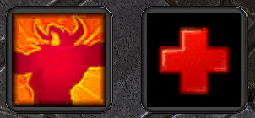
ВЫБРАННЫЕ МЕТОДЫ И АЛГОРИТМЫ РЕАЛИЗАЦИИ:
Игровой процесс: Возможности героя
Убивая противников тем самым накапливая опыт и повышая уровень, открываются новые способности
Первая способность провоцирует врагов в определенном радиусе, заставляя их атаковать героя. Расходует ману Вторая способность восполняет здоровье героя, тратя при этом ману
Высшая школа экономики, Москва, 2020

Slide 6
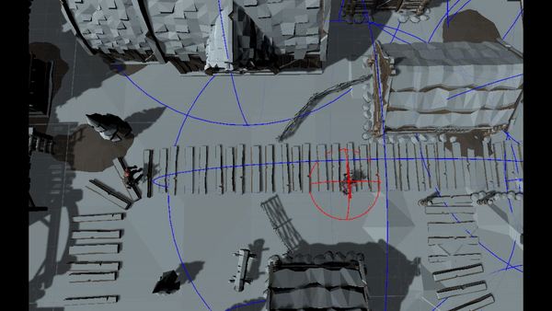
ВЫБРАННЫЕ МЕТОДЫ И АЛГОРИТМЫ РЕАЛИЗАЦИИ:
Игровой процесс: Поведение противника
У каждого противника есть радиус провокации и радиус атаки.
Для наглядности обозначим их синей и красной сферой соответственно.
Если зайти в зону провокации, то за героем побежит противник. За поиск и прохождение оптимального маршрута отвечает Nav Mesh Agent.
Если выйти из радиуса провокации, то противник добежит до последнего места обнаружения героя.
Если противник подбежит к герою слишком близко, то последний попадет в радиус атаки и будет атакован. Противник будет атаковать до тех пор пока герой находится в радиусе атаки или до смерти одной из сторон.
Высшая школа экономики, Москва, 2020

Slide 7
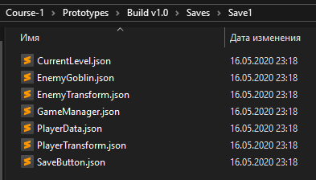
ВЫБРАННЫЕ МЕТОДЫ И АЛГОРИТМЫ РЕАЛИЗАЦИИ:
Игровой процесс: Сохранение
Файлы сохранения хранятся в папке Saves/Save*, где * - номер сохранения.
При сохранении проверяется наличие папок Saves и Save* и если таковых не имеется, то создается новая. Если же папка и файлы в ней существует, то производится перезапись.
Сохраняются только активные (живые) противники.
Если противник во время сохранение что-нибудь делает, то это действие не сохраниться.
Высшая школа экономики, Москва, 2020

Slide 8
ВЫБРАННЫЕ МЕТОДЫ И АЛГОРИТМЫ РЕАЛИЗАЦИИ:
Игровой процесс: Загрузка сохранения
При загрузке сохранения сначала проверяется текущая сцена.
Если текущая сцена = главное меню, то загружается новая сцена.
Иначе сначала выгружается текущая, и только после ее полной выгрузки начинается загрузка новой.
После завершения загрузки сцены, начинается загрузка данных к ней. Особо выделить стоит загрузку противников. Сначала все противники деактивируются. Далее читаются файлы с данными, благодаря этому узнается количество врагов. После этого в цикле перезаписываются данные и противники активируются. Обращение к противникам осуществляется через паттерн Object Pooling, предусматривающий превышение количества сохраненных врагов, над существующими.
Высшая школа экономики, Москва, 2020

Slide 9



ТЕХНОЛОГИИ И ИНСТРУМЕНТЫ РЕАЛИЗАЦИИ
Microsoft Visual Studio 2019 – интегрированная среда разработки программного обеспечения.
Unity 2019.3.0f6 - межплатформенная среда разработки компьютерных игр.
Microsoft .NET Framework 4.7.2
Высшая школа экономики, Москва, 2020

Slide 10

ОСНОВНЫЕ РЕЗУЛЬТАТЫ РАБОТЫ
Высшая школа экономики, Москва, 2020

Slide 11


ДАЛЬНЕЙШЕЕ РАЗВИТИЕ ПРОЕКТА
Добавить новые способности, локации, противников
Добавить возможность переназначить клавиши в меню настроек
Добавить возможность регулирования качества отображаемой графики
Добавить возможность кастомизации героя и UI.
Добавить возможность совместной игры
Реализовать систему аутентификации, используя учетные записи с логином-паролем
Добавить соревновательный режим и создать рейтинг игроков
Высшая школа экономики, Москва, 2020

Slide 12


ВОЗМОЖНОСТЬ МОНЕТИЗАЦИИ
Интегрировать рекламу или публикация в:
Высшая школа экономики, Москва, 2020

Slide 13
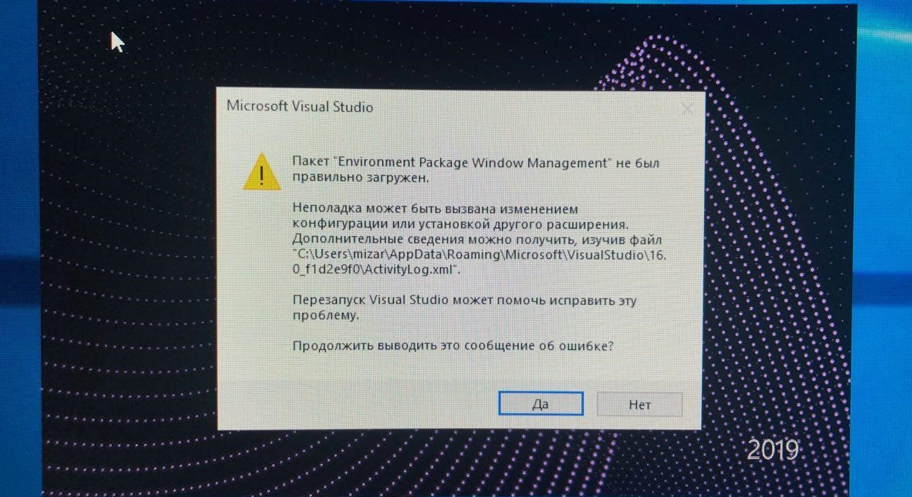
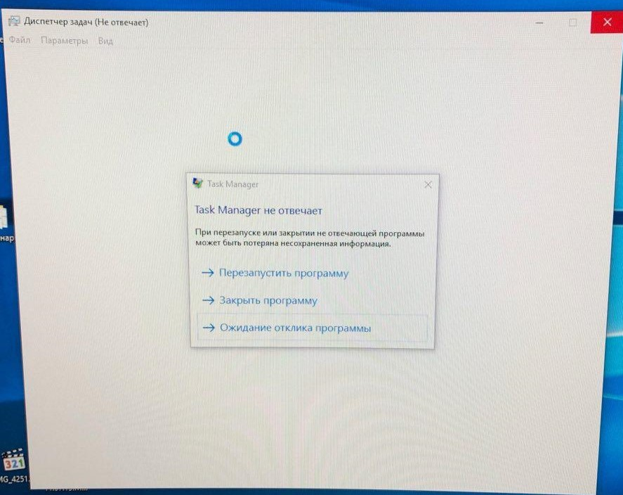
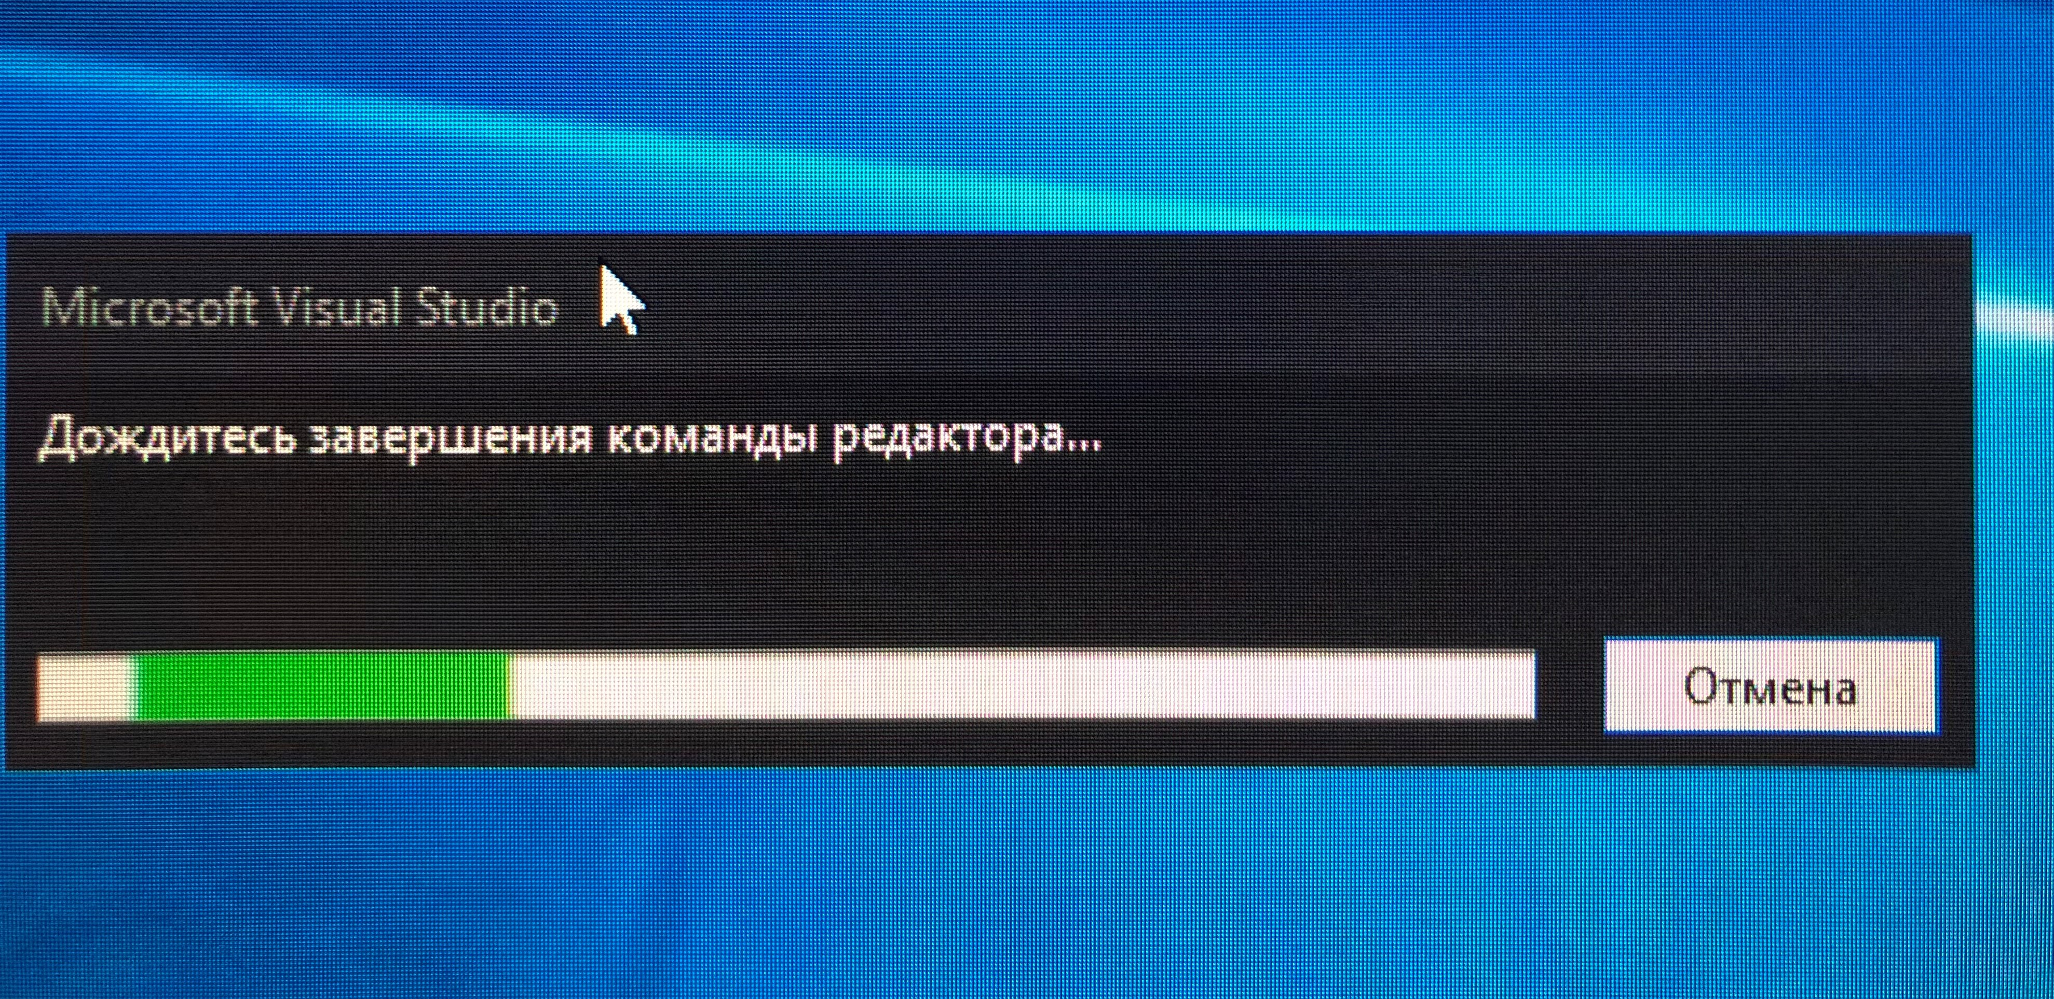
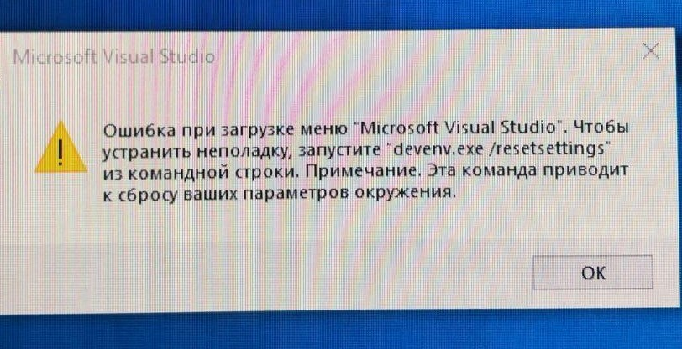
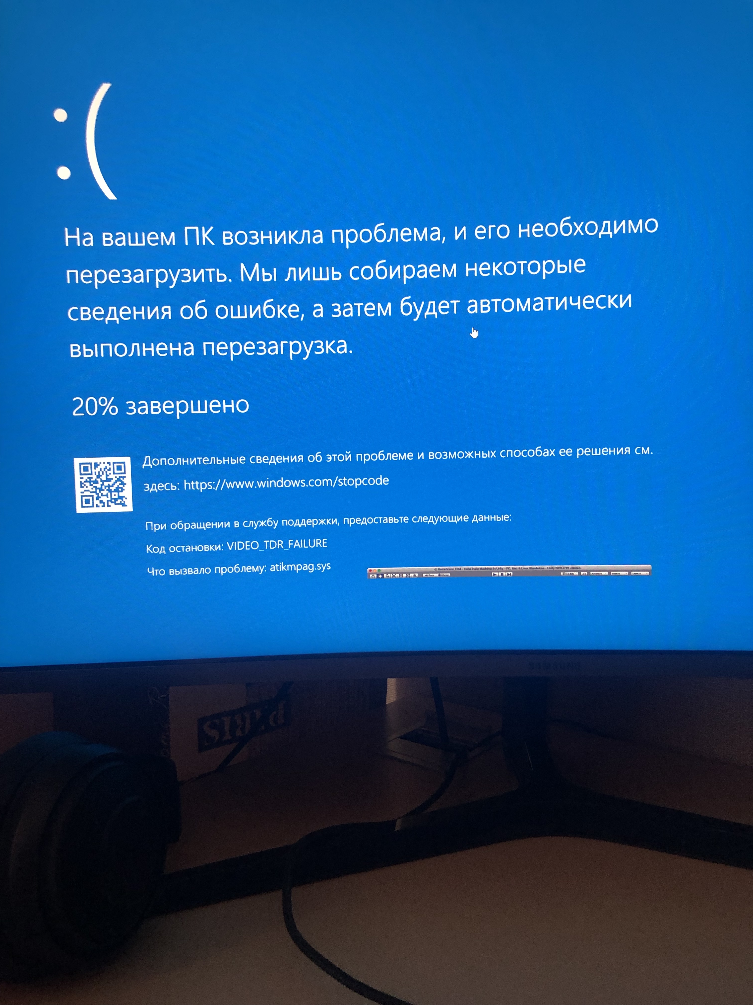
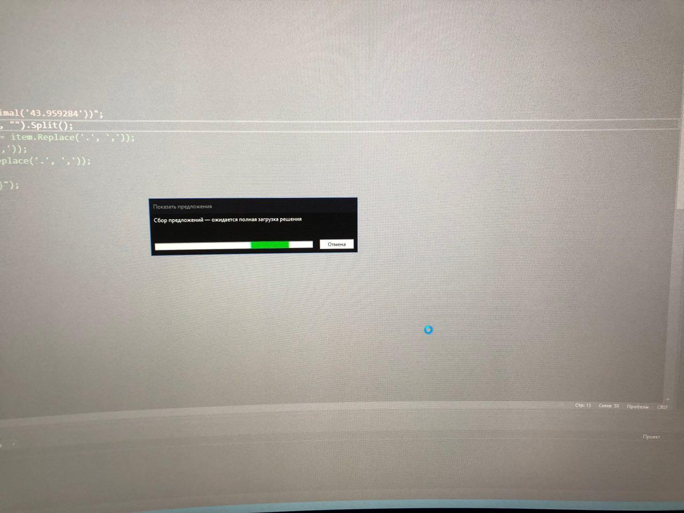
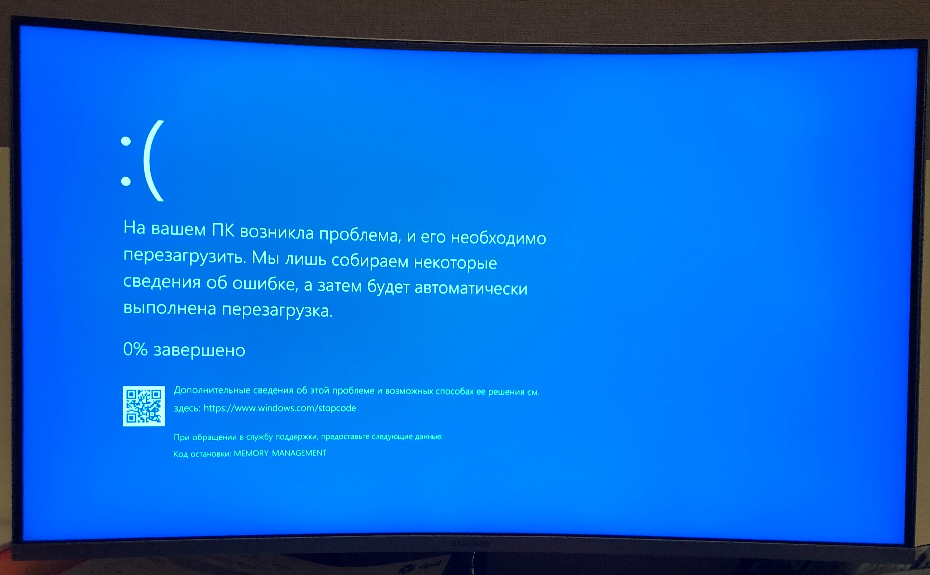
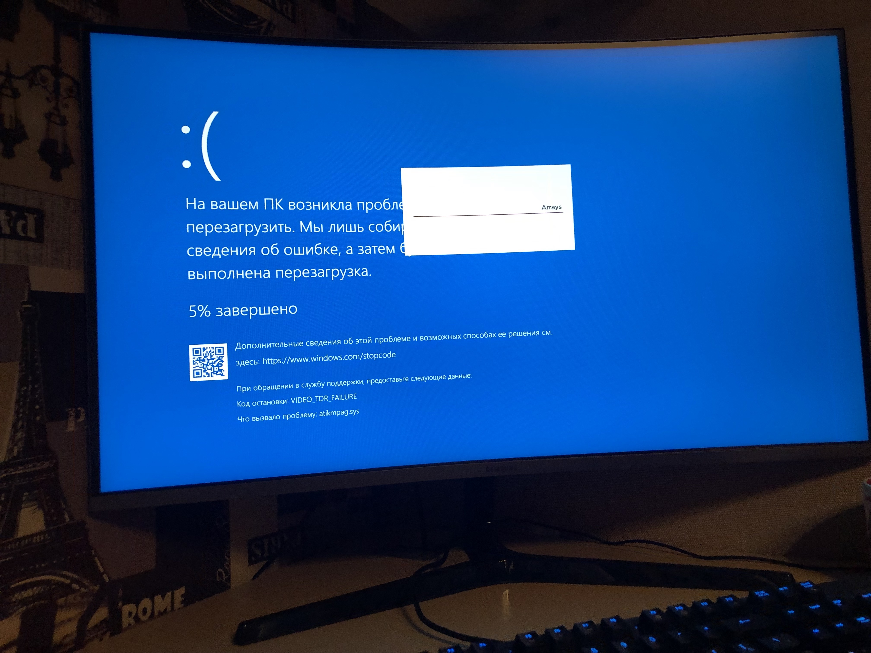
ТРУДНОСТИ
Высшая школа экономики, Москва, 2020

Slide 14
СПИСОК ИСПОЛЬЗОВАННЫХ ИСТОЧНИКОВ
ГОСТ 19.101-77 Виды программ и программных документов. //Единая система программной документации. – М.: ИПК Издательство стандартов, 2001.
Unity User Manual. URL: https://docs.unity3d.com/Manual/index.html (Дата обращения: 2020-04-16).
Unity Learn. URL: https://learn.unity.com/tutorials (Дата обращения: 2020-04-16).
Руководство по программированию на C#. URL: https://docs.microsoft.com/ru-ru/dotnet/csharp/programming-guide/. (Дата обращения: 2020-04-16).
Высшая школа экономики, Москва, 2020

Slide 15

Глущенко Захар
zsgluschenko@edu.hse.ru
Москва – 2020

